Slide 1

MÔN TOÁN
LỚP 4D
Notes:
1
1

Slide 2

Trong học tập, vì sao ta phải trung thực?
KHỞI ĐỘNG

Slide 3

Viết số sau:
Chín mươi chín nghìn chín trăm chín mươi chín
99999
- Nêu các hàng của số vừa viết ?

Slide 4

Thứ hai ngày 13 tháng 9 năm 2021
Toán
Tiết 6 : Các số có sáu chữ số

Slide 5
Đơn vị - Chục- Trăm
1 đơn vị.
Viết số : 1
1 chục
1 trăm
Viết số : 10
Viết số : 100

Slide 6
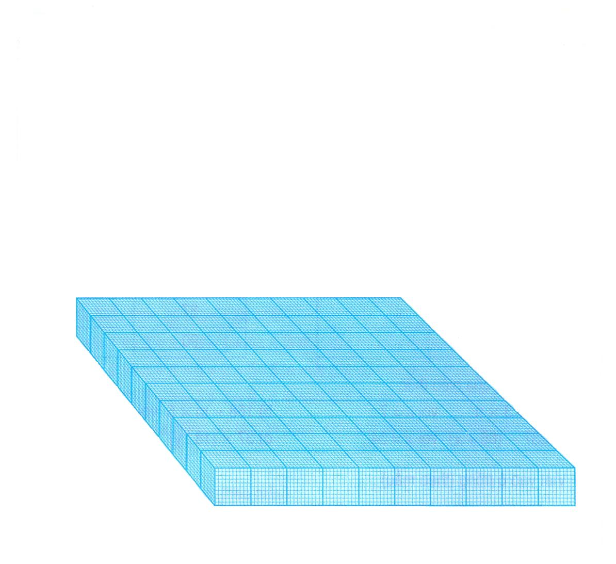
b) Nghìn - Chục nghìn - Trăm nghìn
10 trăm = 1 nghìn
10 nghìn = 1 chục nghìn
Viết số : 1 000
Viết số : 10 000
10 chục nghìn
= 100 nghìn
Viết số : 100 000

Slide 7
10 chục nghìn = 100 nghìn
Viết số : 100 000

Slide 8
Trăm nghìn | Chục nghìn | Nghìn | Trăm | Chục | Đơn vị
1
100
1
100 000
100
1
100 000
10 000
100
1
100 000
10 000
1 000
100
1
100 000
10 000
1 000
100
10
1
4
3
2
5
1
6
432 516
Viết số:…………..
Đọc số:…………..
Bốn trăm ba mươi hai nghìn năm trăm mười sáu.

Slide 9
Bài 1 ( Trang 9)
a) Mẫu
Trăm nghìn | Chục nghìn | Nghìn | Trăm | Chục | Đơn vị
1
100 000
1000
1
100 000
1000
100
1
100 000
10 000
1000
100
10
1
3
1
3
2
1
4
313 214
Viết số:…………..
Đọc số:…………..
Ba trăm mười ba nghìn hai trăm mười bốn.

Slide 10
Bài 1b -Trang 9
Trăm nghìn | Chục nghìn | Nghìn | Trăm | Chục | Đơn vị
100 000
10
100 000
100
10
100 000
1000
100
10
1
100 000
10 000
1000
100
10
1
100 000
10 000
1000
100
10
1
5
2
3
4
5
3
523 453
Viết số:…………..
Đọc số:…………..
Năm trăm hai mươi ba nghìn bốn trăm năm mươi ba.

Slide 11
Bài 2 -Trang 9
Viết theo mẫu
Viết số | Trăm nghìn | Chục nghìn | Nghìn | Trăm | Chục | Đơn vị | Đọc số
425 671 | 4 | 2 | 5 | 6 | 7 | 1 | Bốn trăm hai mươi lăm nghìn sáu trăm bảy mươi mốt
369 815
 | 5 | 7 | 9 | 6 | 2 | 3
 |  |  |  |  |  |  | Bảy trăm tám mươi sáu nghìn sáu trăm mười hai
3
6
9
8
1
5
Ba trăm sáu mươi chín nghìn tám trăm mười lăm
579 623
Năm trăm bảy mươi chín nghìn sáu trăm hai mươi ba
786 612
7
8
6
6
1
2

Slide 12
Bài 2 -Trang 9
Viết theo mẫu
Viết số | Trăm nghìn | Chục nghìn | Nghìn | Trăm | Chục | Đơn vị | Đọc số
425 671 | 4 | 2 | 5 | 6 | 7 | 1 | Bốn trăm hai mươi lăm nghìn sáu trăm bảy mươi mốt
369 815 | 3 | 6 | 9 | 8 | 1 | 5 | Ba trăm sáu mươi chín nghìn tám trăm mười lăm
579 623 | 5 | 7 | 9 | 6 | 2 | 3 | Năm trăm bảy mươi chín nghìn sáu trăm hai mươi ba
786 612 | 7 | 8 | 6 | 6 | 1 | 2 | Bảy trăm tám mươi sáu nghìn sáu trăm mười hai

Slide 13
Đọc các số sau:
Bài 3 (Trang 10)
96 315;
796 315;
106 315;
106 827
96 315
Chín mươi sáu nghìn ba trăm mười lăm.
796 315
Bảy trăm chín mươi sáu nghìn ba trăm mười lăm
106 315
Một trăm linh sáu nghìn ba trăm mười lăm
106 827
Một trăm linh sáu nghìn tám trăm hai mươi bảy.

Slide 14
Viết các số sau:
Bài 4 (Trang 10)
a) Sáu mươi ba nghìn một trăm mười lăm
63 115
b) Bảy trăm hai mươi ba nghìn chín trăm ba mươi sáu
723 936
c) Chín trăm bốn mươi ba nghìn một trăm linh ba
943 103
d) Tám trăm sáu mươi nghìn ba trăm bảy mươi hai
860 372

Slide 15

DẶN DÒ
- Hoàn thành các bài tập
- Chuẩn bị bài sau.

